Slide 1
1.5.2全称量词命题和存在量词命题的否定

Slide 2
知识回顾—全称量词命题和存在量词命题
全称量词：短语“所有的”“任意一个”在逻辑中通常叫做全称量词，
并用符号“∀”表示．
全称量词命题的表述形式：全称量词命题“对M中任意一个x，p(x)成立”，
可用符号简记为“∀x∈M，p(x)” .
存在量词：短语“存在一个”“至少一个”在逻辑中通常叫做存在量词，
并用符号“∃”表示．
存在量词命题的表述形式：全称量词命题“存在M中的元素x，p(x)成立”，
可用符号简记为“∃x∈M，p(x)”.

Slide 3
拓展提升—恒成立问题
例 已知∀x∈R，不等式x²＋4x－1>m恒成立，求实数m的取值范围.
【解析】令y＝x²＋4x－1，x∈R，则y＝(x＋2)²－5≥－5，
因为∀x∈R，不等式x²＋4x－1>m恒成立，
所以只要m<－5即可.
所以m的取值范围是{m|m<－5}.

Slide 4
拓展提升—能成立问题
例 已知命题：“存在实数x，使不等式－x²＋4x－1>m有解”为真命题，求实数m的取值范围.
【解析】令y＝－x²＋4x－1，
因为y＝－x²＋4x－1＝－(x－2)²＋3≤3，
又因为∃x∈R，－x²＋4x－1>m有解，
所以只要m小于函数的最大值即可，
所以m的取值范围是{m|m<3}.

Slide 5
拓展提升
求解含有量词的命题中参数范围的策略
（1）对于全称量词命题“∀x∈M，a>y(或a<y)”为真的问题，实质就是不等式恒成立问题，通常转化为求函数y的最大值(或最小值)，
即a>y_{max}(或a<y_{min}).
（2）对于存在量词命题“∃x∈M，a>y(或a<y)”为真的问题，实质就是不等式能成立问题，通常转化为求函数y的最小值(或最大值)，
即a>y_{min}(或a<y_{max}).

Slide 6
新课引入
一般地，对一个命题进行否定，就可以得到一个新的命题，这一新命题称为原命题的否定．
例如：
“56是7的倍数”的否定是：“56不是7的倍数”；
“空集是集合A={1，2，3}的真子集”的否定是：“空集不是集合A={1，2，3}的真子集”．
注：一个命题和它的否定不能同时为真命题，也不能同时为假命题，只能一真一假．

Slide 7
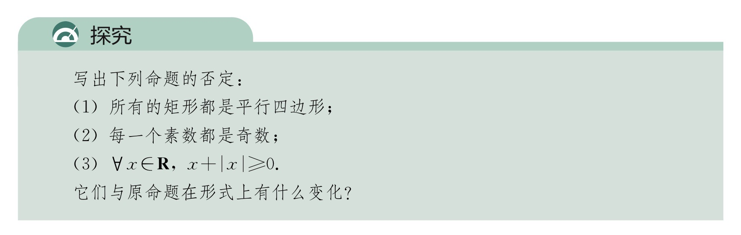
全称量词命题的否定
存在一个矩形不是平行四边形;
存在一个素数不是奇数;
变量词：一般来说，对含有一个量词的全称量词命题进行否定，我们只需把“所有的”“任意一个”等全称量词，变成“并非所有的”“并非任意一个”等短语即可。

Slide 8
全称量词命题的否定
全称量词命题的否定：
全称量词命题：
的否定为：
“∀x∈M，p(x)．”
对任意的x∈M，p(x)成立．
¬p(x)
存在x∈M，p(x)不成立，即存在x∈M，p(x)的对立面成立．
即“∃x∈M，¬p(x)．”

Slide 9
全称量词命题的否定
题型一：全称量词命题的否定与真假判断
例1 写出下列全称量词命题的否定．
(1)所有能被3整除的整数都是奇数；
存在一个能被3整除的整数不是奇数.
(2)每一个四边形的四个顶点在同一个圆上；
存在一个四边形，它的四个顶点不在同一个圆上.
(3)对任意x∈Z，x²的个位数字不等于3.
存在x∈Z，x²的个位数字等于3.

Slide 10
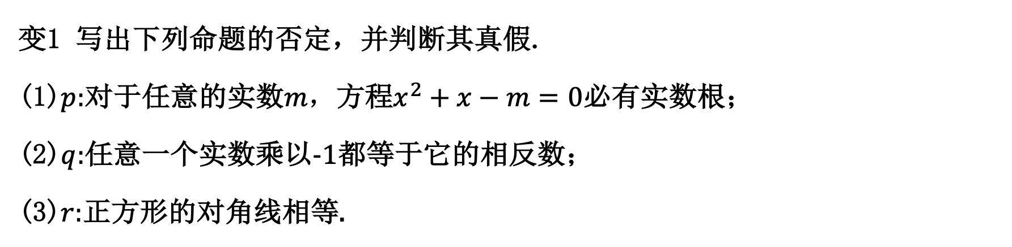
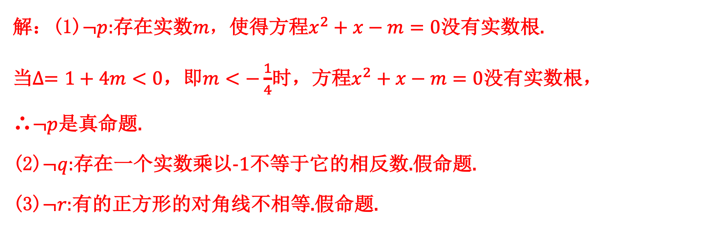
练习
变1 写出下列命题的否定，并判断其真假.
(1)$p:$对于任意的实数$m，$方程$x^{2}+x−m=0$必有实数根；
(2)$q:$任意一个实数乘以-1都等于它的相反数；
(3)$r:$正方形的对角线相等.
解：(1)$¬p:$存在实数$m，$使得方程$x^{2}+x−m=0$没有实数根.
当$∆=1+4m<0$，即$m<−\frac{1}{4}$时，方程$x^{2}+x−m=0$没有实数根，
∴$¬p$是真命题.
(2)$¬q:$存在一个实数乘以-1不等于它的相反数.假命题.
(3)$¬r:$有的正方形的对角线不相等.假命题.

Slide 11
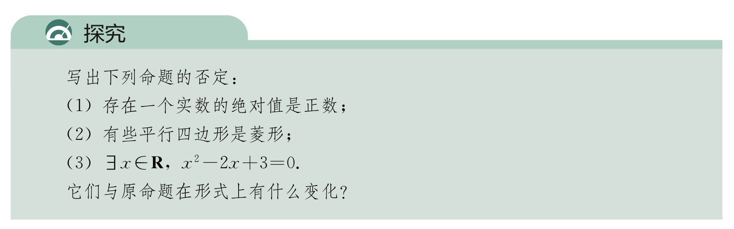
存在量词命题的否定
所有实数的绝对值都不是正数;
每一个平行四边形都不是菱形;
变量词：一般来说，对含有一个量词的存在量词命题进行否定，我们只需把“存在一个”“至少有一个”“有些”等存在量词，变成“不存在一个”“没有一个”等短语即可.

Slide 12
存在量词命题的否定
存在量词命题的否定：
存在量词命题：
的否定为：
“∃x∈M，p(x)．”
存在x∈M，p(x)成立．
不存在x∈M，p(x)成立，即任意x∈M，p(x)不成立
任意x∈M，p(x)的对立面¬p(x)成立．
即“∀x∈M，¬p(x)．”

Slide 13
存在量词命题的否定
题型二：存在量词命题的否定与真假判断
例2 写出下列全称量词命题的否定.
(1)∃x∈R，x+2≤0；
∀x∈R，x+2＞0；
(2)有的三角形是等边三角形；
所有的三角形都不是等边三角形；
(3)有一个偶数是素数.
任意一个偶数都不是素数.

Slide 14
存在量词命题的否定
变2 写出下列命题的否定，并判断真假.
(1)任意两个等边三角形都相似；
(2)∃x∈R，x²－x+1=0；
命题的否定：存在两个等边三角形，它们不相似.
因为任意两个等边三角形的三边成比例，所以任意两个等边三角形都相似.因此这是一个假命题.
命题的否定：∀x∈R，x²-x+1≠0.
因为对于任意x∈R，x²-x+1= ,所以这是一个真命题.

Slide 15
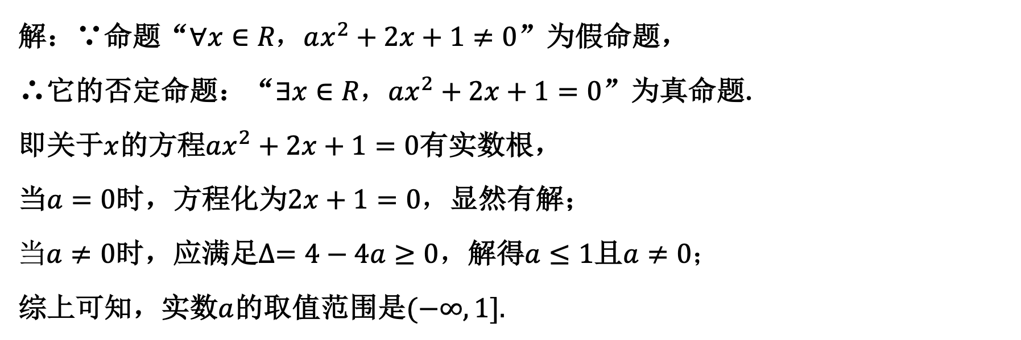
练习
题型三：全称量词命题、存在量词命题为假时求参数问题
例3 已知命题$p:$“$∀x∈R，ax^{2}+2x+1≠0$”为假命题，求实数$a$的取值范围.
解：∵命题“$∀x∈R，ax^{2}+2x+1≠0$”为假命题，
∴它的否定命题：“$∃x∈R，ax^{2}+2x+1=0$”为真命题.
即关于$x$的方程$ax^{2}+2x+1=0$有实数根，
当$a=0$时，方程化为$2x+1=0$，显然有解；
当$a≠0$时，应满足$∆=4−4a≥0，$解得$a≤1$且$a≠0$；
综上可知，实数$a$的取值范围是$(−∞,1].$

Slide 16
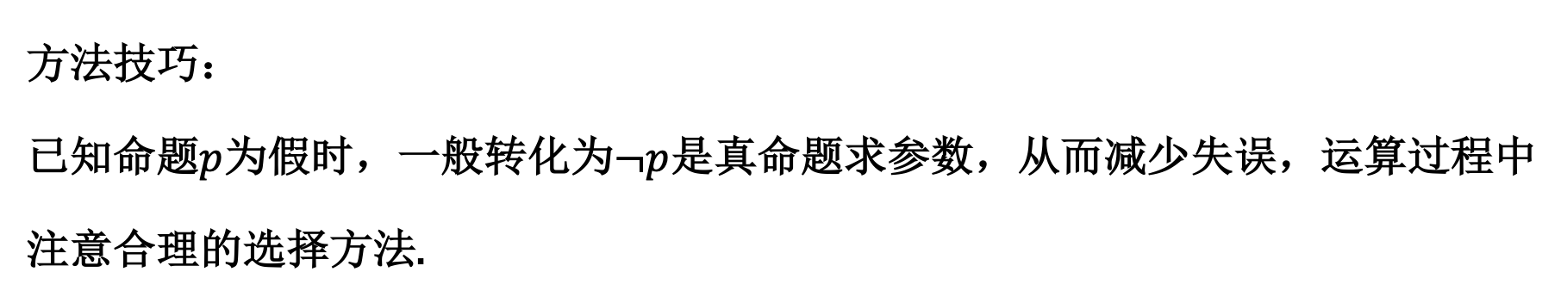
练习
方法技巧：
已知命题$p$为假时，一般转化为$¬p$是真命题求参数，从而减少失误，运算过程中注意合理的选择方法.

Slide 17
练习
变3-1 若对∀x∈{x|－2<x<4}，恒有1－a<x<3a＋1成立，求实数a的取值范围.
解得a≥3.
故实数a的取值范围为{a|a≥3}.

Slide 18
总结
全称量词命题的否定：
“∀x∈M，p(x)．”的否定为“∃x∈M，¬p(x)．”
全称量词命题的否定变成了存在量词命题.
存在量词命题的否定：
“∃x∈M，p(x)．”的否定为“∀x∈M，¬p(x)．”
存在量词命题的否定变成了全称量词命题.

Slide 19
章末复习课

Slide 20
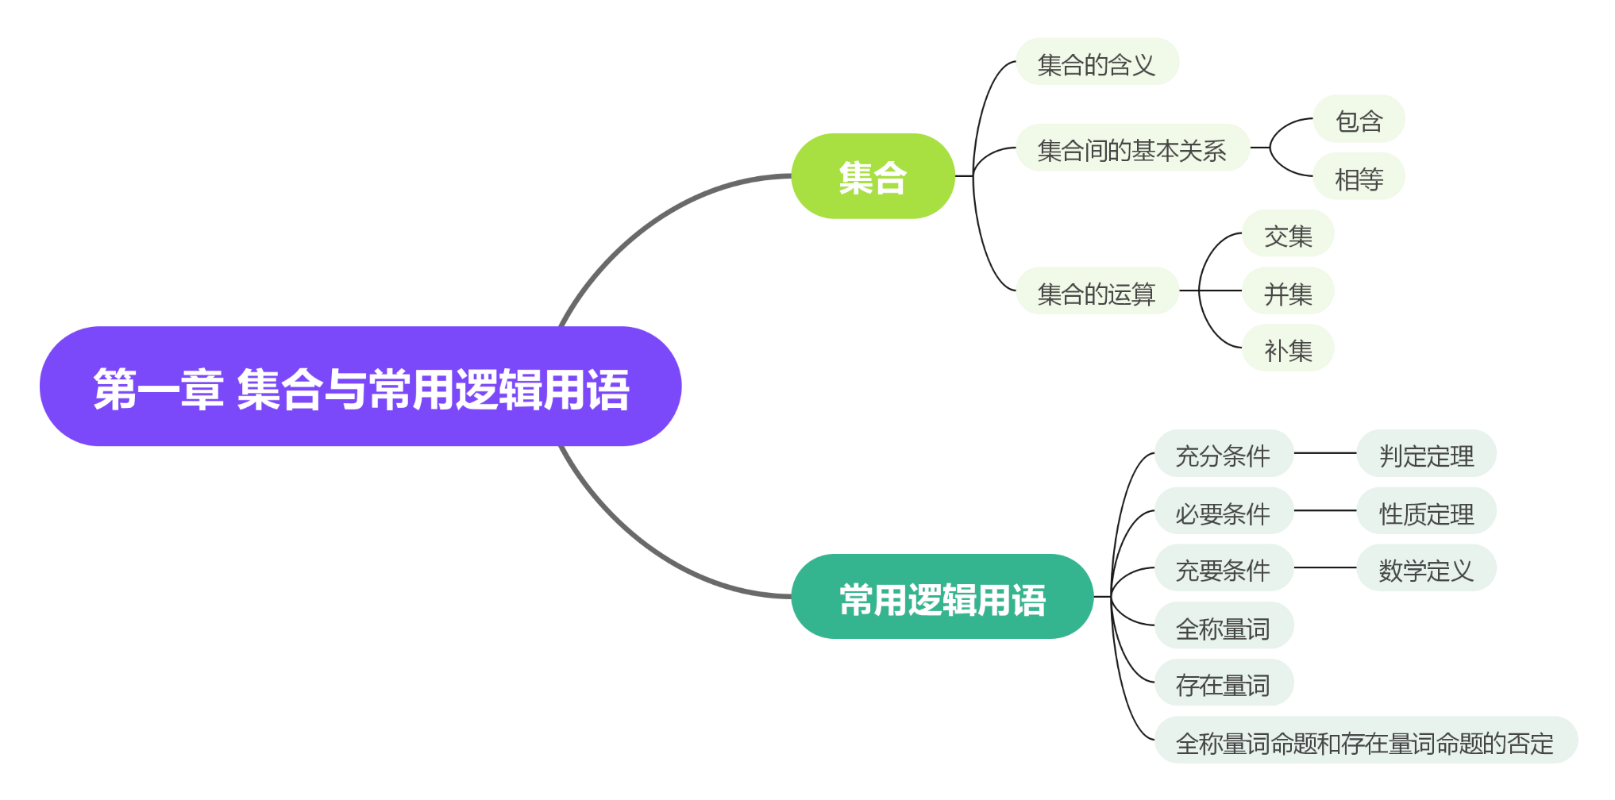
知识回顾

Slide 21
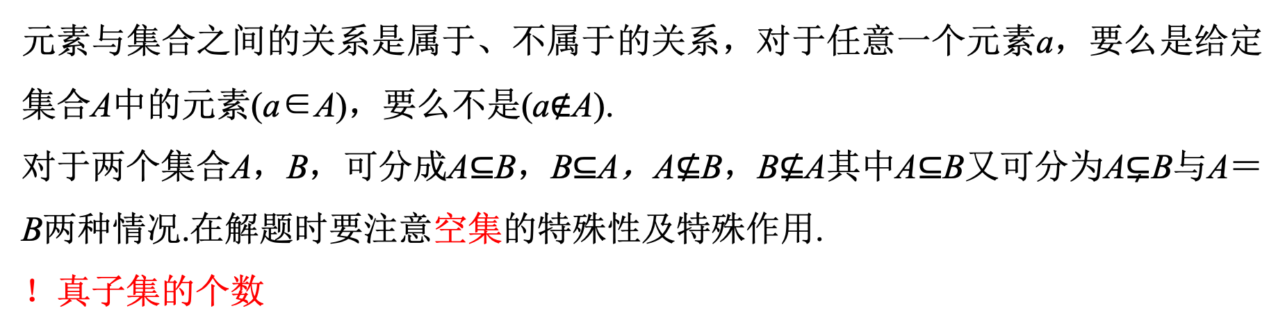
集合
1.集合的含义与表示
(1)某些指定的对象集在一起就成为一个集合，简称集.其中每个对象叫做元素.集合中的元素具有确定性、互异性和无序性.
(2)集合常用的表示方法有：列举法、描述法，它们各有优点，要根据具体需要选择恰当的方法.（Venn图）
2.元素与集合、集合与集合之间的关系
元素与集合之间的关系是属于、不属于的关系，对于任意一个元素a，要么是给定集合A中的元素(a∈A)，要么不是(a∉A).
对于两个集合A，B，可分成A⊆B，B⊆A，A$⊈$B，B$⊈$A其中A⊆B又可分为A$⊊$B与A＝B两种情况.在解题时要注意空集的特殊性及特殊作用.
！真子集的个数

Slide 22
集合及充要条件
3.集合与集合之间的运算
并、交、补是集合间的基本运算，Venn图与数轴是集合运算的重要工具.注意集合之间的运算与集合之间关系的转化，如A⊆B⇔A∩B＝A⇔A∪B＝B.
4.充要条件
在判定充分条件、必要条件时，要注意既要看由p能否推出q，又要看由q能否推出p，不能顾此失彼.
证明题一般是要求就充要条件进行论证，证明时要分两个方面，防止将充分条件和必要条件的证明弄混.

Slide 23
全称量词命题和存在量词命题
5.全称量词命题、存在量词命题
(1)要注意全称量词命题、存在量词命题的自然语言之间的转换.
(2)常用“都是”表示全称肯定，它的存在否定为“不都是”，两者互为否定；用“都不是”表示全称否定，它的存在肯定可用“至少有一个是”来表示.

Slide 24
集合
要点一 集合的基本概念
与集合中的元素有关问题的求解策略
(1)确定集合的元素是什么，即集合是数集还是点集.
(2)看这些元素满足什么限制条件.
(3)根据限制条件列式求参数的值或确定集合中元素的个数时，要注意检验集合是否满足元素的互异性.

Slide 25
集合
【例1】 (1)设集合A＝{1，2，4}，集合B＝{x|x＝a＋b，a∈A，b∈A}，则集合B中元素的个数是( )
A.4 B.5 C.6 D.7
(2)已知集合A＝{0，1，2}，则集合B＝{x－y|x∈A，y∈A}中元素的个数是( )
A.1 B.3 C.5 D.9

Slide 26
集合
解析 (1)∵a∈A，b∈A，x＝a＋b，所以x＝2，3，4，5，6，8，∴B中有6个元素，故选C.
(2)当x＝0，y＝0时，x－y＝0；当x＝0，y＝1时，x－y＝－1；当x＝0，y＝2时，x－y＝－2；当x＝1，y＝0时，x－y＝1；当x＝1，y＝1时，x－y＝0；当x＝1，y＝2时，x－y＝－1；当x＝2，y＝0时，x－y＝2；当x＝2，y＝1时，x－y＝1；当x＝2，y＝2时，x－y＝0.根据集合中元素的互异性知，B中元素有0，－1，－2，1，2，共5个.
答案 (1)C (2)C

Slide 27
集合
【训练1】 (1)设集合A＝{x|x²－3x＋2＝0}，则满足A∪B＝{0，1，2}的集合B的个数是( )
A.1 B.3 C.4 D.6
(2)已知集合M＝{1，m＋2，m²＋4}，且5∈M，则m的值为________.
解析 (1)易知A＝{1，2}，又A∪B＝{0，1，2}，所以集合B可以是：{0}，{0，1}，{0，2}，{0，1，2}.
(2)当m＋2＝5时，m＝3，M＝{1，5，13}，符合题意；
当m²＋4＝5时，m＝1或m＝－1.若m＝1，M＝{1，3，5}，符合题意；若m＝－1，则m＋2＝1，不满足元素的互异性，故m＝3或1.
答案 (1)C (2)3或1

Slide 28
集合的关系
要点二 集合间的关系
集合与集合之间的关系是包含和相等的关系，判断两集合之间的关系，可从元素特征入手，并注意代表元素.

Slide 29
集合的关系
【例2】 (1)已知集合A＝{x|x²－3x＋2＝0，x∈R}，B＝{x|0<x<5，x∈N}，则满足条件A⊆C⊆B的集合C的个数为( )
A.1 B.2 C.3 D.4
(2)设A＝{1，4，2x}，若B＝{1，x²}，若B⊆A，则x＝________.
(3)已知集合A＝{x|－2≤x≤7}，B＝{x|m＋1<x<2m－1}，若B⊆A，则实数m的取值范围是________.

Slide 30
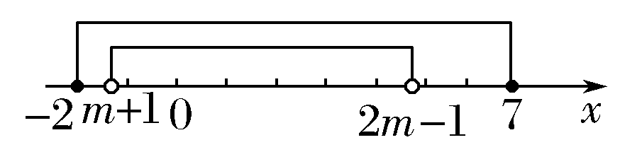
集合的关系
解析 (1)由x²－3x＋2＝0得x＝1或x＝2，∴A＝{1，2}.
由题意知B＝{1，2，3，4}，∴满足条件的C可为{1，2}，{1，2，3}，{1，2，4}，{1，2，3，4}.
(2)由B⊆A，则x²＝4或x²＝2x.当x²＝4时，x＝±2，但x＝2时，2x＝4，这与集合元素的互异性相矛盾；当x²＝2x时，x＝0或x＝2，但x＝2时，2x＝4，这与集合元素的互异性相矛盾.综上所述，x＝－2或x＝0.
(3)当B＝∅时，有m＋1≥2m－1，则m≤2.
当B≠∅时，若B⊆A，如图.

Slide 31
集合的关系
综上，m的取值范围为m≤4.
答案 (1)D (2)0或－2 (3){m|m≤4}

Slide 32
集合的关系
【训练2】 已知集合A＝{2，3}，B＝{x|mx－6＝0}，若B⊆A，则实数m等于( )
A.3 B.2 C.2或3 D.0或2或3
答案 D

Slide 33
集合的运算
要点三 集合的运算
集合的运算是指集合间的交、并、补这三种常见的运算，在运算过程中往往由于运算能力差或考虑不全面而出现错误，不等式解集之间的包含关系通常用数轴法，而用列举法表示的集合运算常用Venn图法，运算时特别注意对∅的讨论，不要遗漏.

Slide 34
充分条件与必要条件
要点四 充分条件与必要条件
充要条件是数学的重要概念之一，在数学中有着非常广泛的应用，在高考中有着较高的考查频率，其特点是以高中数学的其他知识为载体考查充分条件、必要条件、充要条件的判断.

Slide 35
充分条件与必要条件
例4 (1)若p：x²＋x－6＝0是q：ax＋1＝0的必要不充分条件，则实数a的值为________.
(2)若－a<x<－1成立的一个充分不必要条件是－2<x<－1，则a的取值范围是________.
解析 (1)p：x²＋x－6＝0，即x＝2或x＝－3.

Slide 36
充分条件与必要条件
(2)根据充分条件、必要条件与集合间的包含关系，应有{x|－2<x<－1}{x|－a<x<－1}，故有{a|a>2}.

Slide 37
要点五 全称量词命题与存在量词命题
(1)已知含量词的命题真假求参数的取值范围，实质上是对命题意义的考查.解决此类问题，一定要辨清参数，恰当选取主元，合理确定解题思路.
(2)解决此类问题的关键是根据含量词命题的真假转化为相关数学知识，利用函数、方程、不等式等知识求解参数的取值范围，解题过程中要注意变量取值范围的限制.

Slide 38
谢谢！
布置作业

